Slide 1
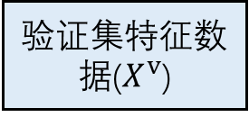
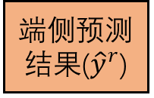
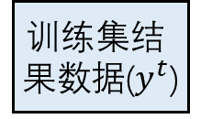
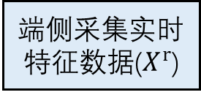
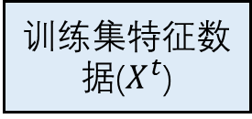
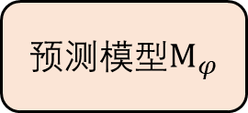
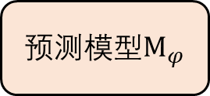
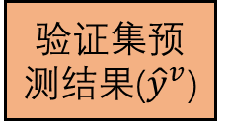

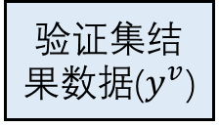
数据处理支持
训练框架支持
验证集特征数据($X^{v}$)
训练集特征数据($X^{t}$)
(训练设备)
模型训练阶段
训练集结果数据($y^{t}$)
预测模型$M_{φ}$
验证集结果数据($y^{v}$)
评价指标(acc/p,r,f1)
验证集预测结果(${\hat{y}}^{v}$)
训练结果保存
模型参数$P_{φ}$
(移动设备)
端侧使用阶段
模型参数加载
端侧采集实时特征数据($X^{r}$)
预测模型$M_{φ}$
端侧预测结果(${\hat{y}}^{r}$)
结果呈现
数据处理框架支持
模型加载框架支持
端侧模型调用支持

